Slide 1
多普勒效应 惠更斯原理
主讲人：刘友洪
学 科：物理（人教版）
学 校：北京市第八十中学 年 级：高二下学期

Slide 2
高中物理
通过生活现象感受多普勒效应，并能定性解释多普勒 效应产生的原因
能列举多普勒效应的应用实例
了解惠更斯原理，能用惠更斯原理解释波传播到两 种介质的界面时发生的反射、折射现象
学习目标

Slide 3
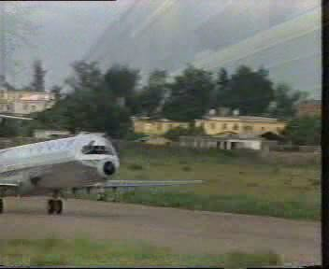
高中物理
观看视频并回答：飞机起飞时发动机的声音如何变化？
生活中的特殊现象
飞机飞近时，轰鸣声的音调越来越高 飞机飞远时，轰鸣声的音调越来越低

Slide 4
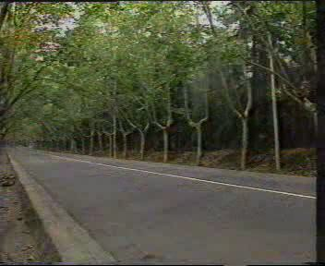
高中物理
观看视频并回答：火车经过时鸣笛的声音如何变化？
生活中的特殊现象
列车靠近时，鸣笛声的音调越来越高 列车远离时，鸣笛声的音调越来越低

Slide 5
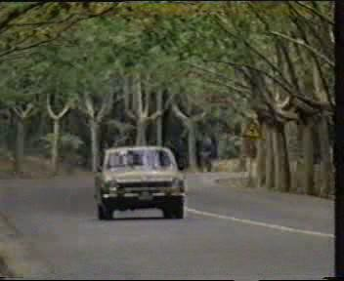
高中物理
观看视频并回答：汽车经过时鸣笛音调如何变化？
生活中的特殊现象
当汽车向你驶来时，汽车声音的音调变高 当汽车离你远去时，汽车声音的音调变低
音调由频率决定：频率高音调高，频率低音调低

Slide 6
高中物理
当波源和观察者之间有相对运动时，观察者接收到的频率与波
源频率不同的现象叫做多普勒效应
多普勒效应
这种现象是奥地利物理学家多普勒在1842年最先发现的

Slide 7
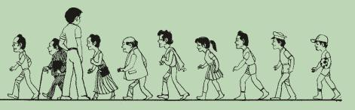
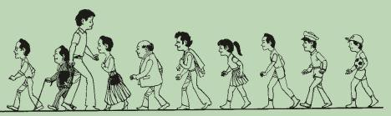
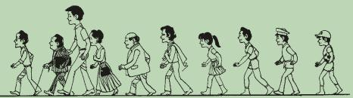
高中物理
观察者静止不动，每分钟假设有30 个人从他身旁经过，这种情况下的
“过人频率”30人每分钟
观测者静止
多普勒效应：模拟实验
观测者逆着 队伍走
当观察者逆着队伍行走时，每分钟 与观察者相遇的人数增加，也就是
“过人频率”增加
观测者顺着 队伍走
当观察者顺着队伍行走时，每分钟 与观察者相遇的人数减少，也就是
“过人频率”减少

Slide 8
高中物理
波源频率 ^{f}0
波源完成一次全振动，向外发出一个波长的波，频率表示单位时间内完成的全 振动的次数，因此波源的频率等于单位时间内波源发出的完全波的个数（也可 以理解为发出的波峰或波谷的个数）
接收频率 f
观察者单位时间接收到的完全波的个数（也可以理解为接收到的波峰或波谷的 个数）
而观察者观察到的音调，是由观察者接收到的频率决定的
多普勒效应：两个频率

Slide 9
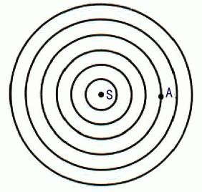
高中物理
1. 当波源和观察者相对介质都静止不动，即二者没有相对运动时
单位时间内波源发出几个完全波，观察者在单 位时间内就接收到几个完全波．观察者接收到 的频率等于波源的频率．
多普勒效应：原理
f = f₀
当波源和观察者相对不动时，观察者接收到的频率不变， 即“原声原调”

Slide 10
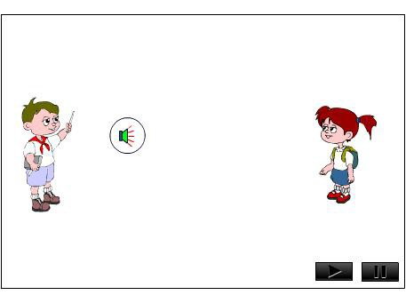
高中物理
2.当波源和观察者有相对运动时
多普勒效应：原理
如果二者相互接近，观察者接收到的频率增大
如果二者相互远离，观察者接收到的频率减小

Slide 11
高中物理
在多普勒效应中，波源的频率是不改变的。只是由于波源和观 察者之间有相对运动，观察者接收到的频率发生了变化。
当观察者与波源相互靠近，观察者接收到的频率增大 当观察者与波源相互远离，观察者接收到的频率减小
多普勒效应是波的传播过程中共有的特征，不仅机械波，电磁 波和光波也会发生多普勒效应。
多普勒效应：总结

Slide 12
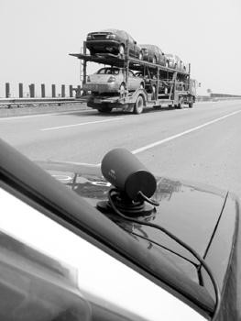
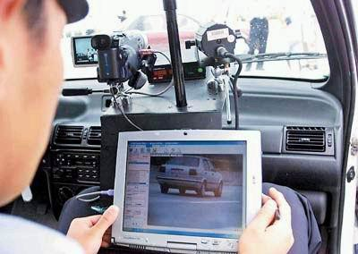
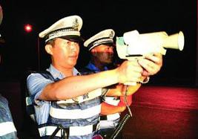
高中物理
1.交通警察利用多普勒效应测速
多普勒效应：应用
雷达测速仪：交通警察向行进中 的汽车发射一个已知频率的电磁 波（通常是红外线），波被运动 的汽车反射回来时，接收到的频 率发生变化，由此可指示汽车的 速度。

Slide 13
高中物理
2.用多普勒效应测量其它星系与地球相对运动的速率
多普勒效应：应用
宇宙中的星球都在不停地运动．测量星球上某些元素发出的光波的频率， 然后跟地球上这些元素静止时发光的频率对照，就可以算出星球靠近或远 离我们的速度。

Slide 14
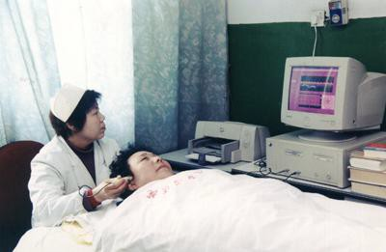
高中物理
3.医生向人体内发射频率已知的超声波，超声波被血管中的血流 反射后又被仪器接收，测出反射波的频率变化，就能知道血流的 速度。这种方法俗称“彩超”，可以检查心脏、大脑和眼底血管 的病变。
多普勒效应：应用
多普勒颈脑血液测速仪

Slide 15
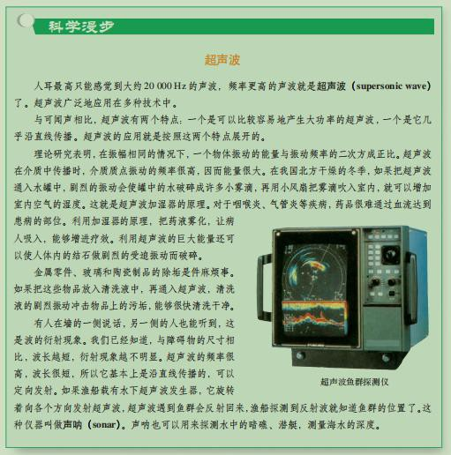
高中物理
多普勒效应：科学漫步

Slide 16
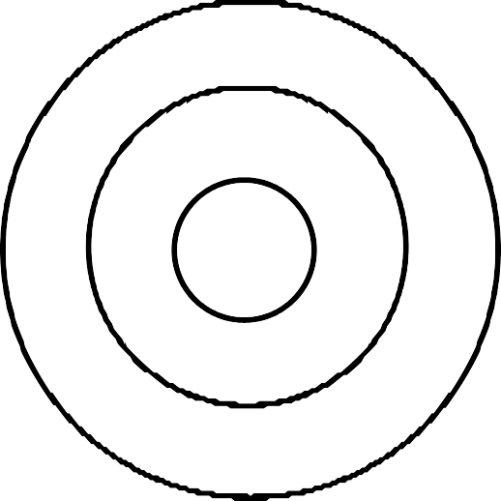

高中物理
波面： 振动情况相同的点组成的面叫做波面
假设水面O点有一个波源，水波向四面八方传播的波峰组成了一个个圆， 这些圆叫做一个个波面
波线： 跟各个波面垂直，用来表示波的传播方向的线叫做波线
波线
波线
惠更斯原理：两个概念
波面
O
波面

Slide 17
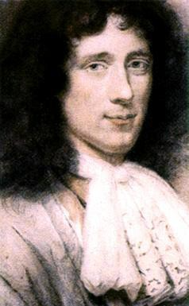
高中物理
惠更斯原理
介质中任意波面上的各点，都可 看作发射子波的波源，其后任意 时刻，这些子波在波前进方向的 包络面就是新的波面
惠更斯原理
荷兰物理学家 惠 更 斯 C.Huygens (1629-1695)

Slide 18
高中物理
惠更斯原理：理解
行进中的波面上任意一点都可看作是子波源
所有子波源各自向外发出许多子波
各个子波所形成的包络面，就是原波面在一定时间内所传 播到的新波面

Slide 19
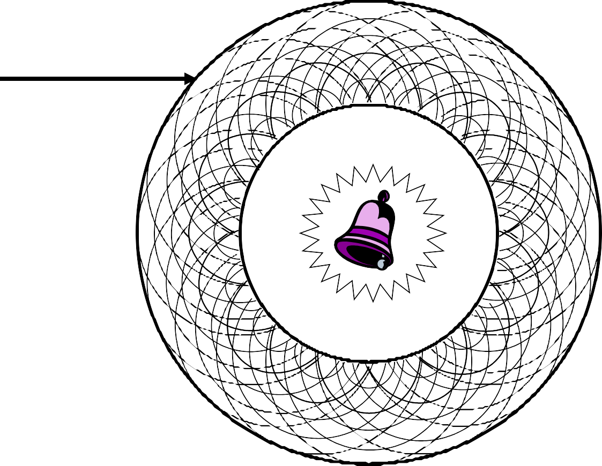
高中物理
用惠更斯原理确定下一时刻球面波的波面
惠更斯原理
t+Δ t时刻的波面
. . . . .
.
.
uΔt
.
.
t时刻的波面
.
.. .
. .
.
子波波源

Slide 20




高中物理
用惠更斯原理确定下一时刻平面波的波面
惠更斯原理
t+Δ t时刻的波面
uΔt
t时刻的波面
. . . . . . . .

Slide 21
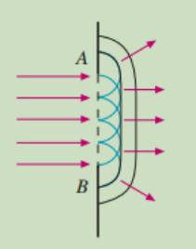
高中物理
平面波到达挡板上的狭缝AB，波面上的每一点 都可以看做子波的波源，位于狭缝的点也是子波 的波源。因此，波自然可以到达挡板后的位置。
惠更斯原理：波的衍射
惠更斯原理只能解释波的传播方向，不能解释波 的强度，所以无法说明衍射现象与狭缝或障碍物 的大小的关系。

Slide 22
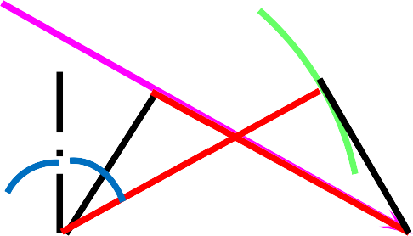
高中物理
波从B传播到 B’所用的时间与波 从A传播到 A’所用的时间相同
a′
惠更斯原理：波的反射
∵ 波在同种介质中的波速相同
b
B
i′
A′
′ ′
b′
∴ BB = AA
a
i
又 AB、A′B′分别与入射波
线、反射波线垂直
∴ΔABB′ ≅ ΔB′A′A
∴∠BAB′ = ∠A′B′A
A B′
∴i′ = i
反射角等于入射角
∠BAB′ = i ∠A′B′A = i′

Slide 23

高中物理
波从一种介质进入另一种介质时，波的传播方向发生了 改变的现象叫做波的折射
法线
i
介质I
界面
惠更斯原理：波的折射
介质II
γ

Slide 24
高中物理
由惠更斯原理，A、B为同一波面上的两点
经Δt后，B点发射的子波到达界面处D点，A点的到达C点
惠更斯原理：波的折射
sin i = ^{BD} = ^{v1t}
AD AD
i
A i
B
v Δt
介质I
1
AC v t
sinγ=
₌ 2
γ
D
v Δt
AD AD
2
C
γ
sin i ₌ v₁
介质II
sinγ v₂

Slide 25
高中物理
sin i ₌ v₁
法线
sinγ v₂
i
惠更斯原理：波的折射
介质I
界面
注意：
介质II
γ
当入射速度大于折射速度时，折射线偏向法线
当入射速度小于折射速度时，折射线偏离法线
当垂直界面入射时，传播方向不改变，属折射中的特例

Slide 26

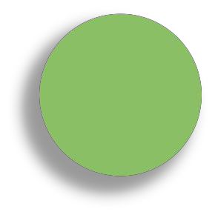


高中物理
感 谢 聆 听！

